Slide 1
BEOL 分析戰報 操作 SOP
v3.3 ｜ 從匯入資料到匯出 PPT
適用：製程整合工程師、產品工程師
工具：BEOL_Report.html（單一 HTML、離線、資料不離開這台電腦）
2026-10-19

Slide 2
操作流程：七個步驟，大多數情況只要做 1、3、4、6
● 正常資料 3 分鐘內完成：拖入檔案 → 看前處理橫幅 → 讀戰報 → 匯出 PPT
● 設定頁只有在自動判斷錯誤（欄位、BSL、CIP）時才需要進去改
1
取得並開啟工具
→
2
匯入 Excel／CSV
→
3
確認設定（必要時）
→
4
前處理：單位／重複／極端值
→
5
讀戰報：點燈表與 HL
→
6
深入檢查：🔍 與機台分析
→
7
匯出：PPT／HTML／文字
每一步要看什麼
步驟 | 畫面 | 要確認的事 | 完成訊號
1 | 空白頁 | 檔案能開、版本號 v3.3 | 出現拖放區
2 | 設定／戰報 | 檔案列數與 wafer 數合理 | 右上角「已讀取」提示、自動跳到戰報
3 | ⚙ 設定 | Wafer ID、Condition、BSL、CIP、量測 item 的類別 | 按「產生戰報」
4 | ⓪ 前處理 | 疑似單位不同、重複 wafer、極端離群值 | 戰報頂端的橘色橫幅消失
5 | ① 戰報總覽 | 橘／黃數量、HL 清單、建議檢查的 ✔○✘ | 知道要先查哪一件事
6 | 檢查視窗／機台分析 | 相關方向、哪台機台、要不要補資料 | 必要時連結第二份資料
7 | 上方按鈕 | HL 細節選項（自動／只橘燈／全部） | 下載 PPT、複製結論文字
2

Slide 3
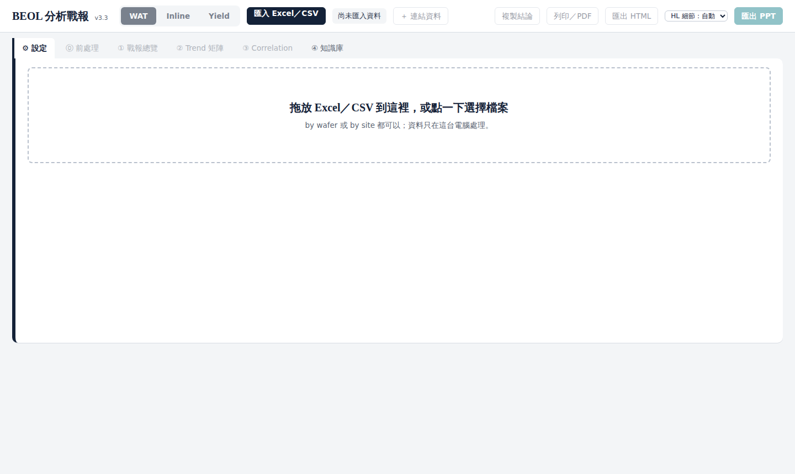
步驟 1 取得並開啟工具
● 能下載檔案的電腦：雙擊 BEOL_Report.html（6 MB，含全部程式庫，離線可用）
● 只能複製程式碼的電腦：把 make_BEOL_Analysis.py 貼進記事本存檔，執行 python make_BEOL_Analysis.py，會在目前位置展開整個 BEOL_Analysis 資料夾
● 有網路的電腦：BEOL_Report_lite.html（0.3 MB，程式庫從 cdn.jsdelivr.net 載入）
需求
瀏覽器：Edge／Chrome（不需要安裝任何東西）
產生器：Python 3.8 以上，不需要套件
範例資料：sample_data\（需 pandas、openpyxl 才能重生）
資料只在瀏覽器內處理，不上傳。
檔案
BEOL_Report.html 完整版
BEOL_Report_lite.html 輕量版
make_BEOL_Analysis.py 產生器
docs\REVIEW_LOG.xlsx 自審紀錄
docs\PPT_STYLE.md PPT 公版規則
開啟後的空白頁：拖放區與上方功能列
3

Slide 4
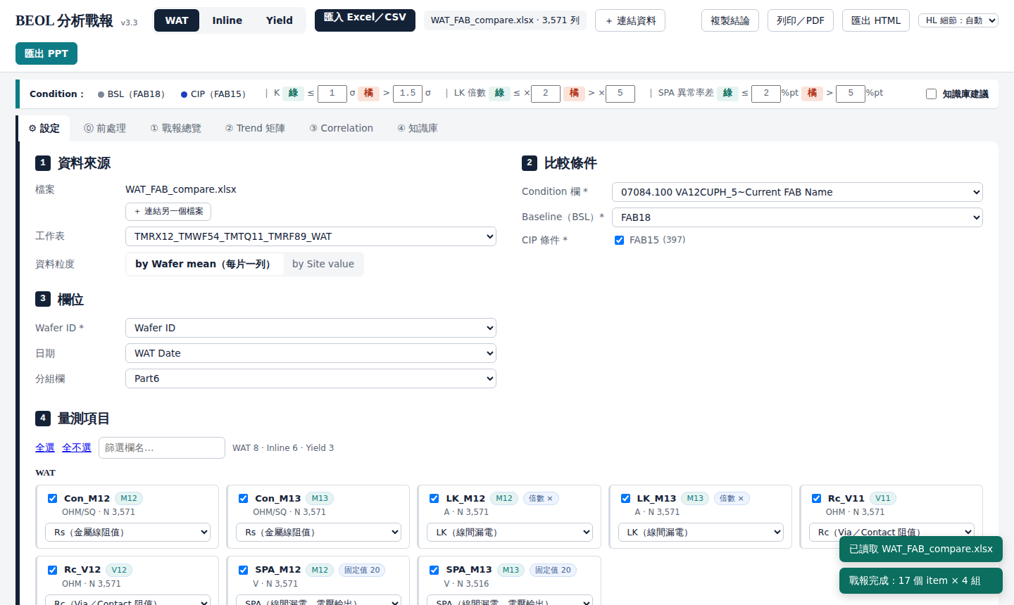
步驟 2 匯入資料：拖放 Excel／CSV，格式自動辨識
● 支援：by wafer（每片一列）、by site（每片多列）、長表（Item／Value 欄）；多工作表可在設定頁切換
● 最低欄位需求：Wafer ID、Condition（BSL／CIP 的值）、至少一個量測欄；日期、分組（Part／Product）、Lot、機台欄為選用
● 日期格式：2026/04/01、2026-04-01 08:00、01-08-2026、20260401、2026年4月1日 都可以，同一欄混用也可以
欄名怎麼被辨識
Rs／Con → 金屬線阻值
LK／Leak → 線間漏電（median 倍數）
SPA → 固定值異常率
Rc／Via → via 阻值
CD／THK／DISH → inline
Yield／Bin → yield
層別：名稱中的 M12、V12、TM2、TV2
辨識錯誤 → 設定頁第 4 區塊手動改類別
常見失敗
只有一個 condition → 無法比較，會停在設定頁要求指定 BSL／CIP
匯入後若自動判斷有疑慮，會停在設定頁
4

Slide 5
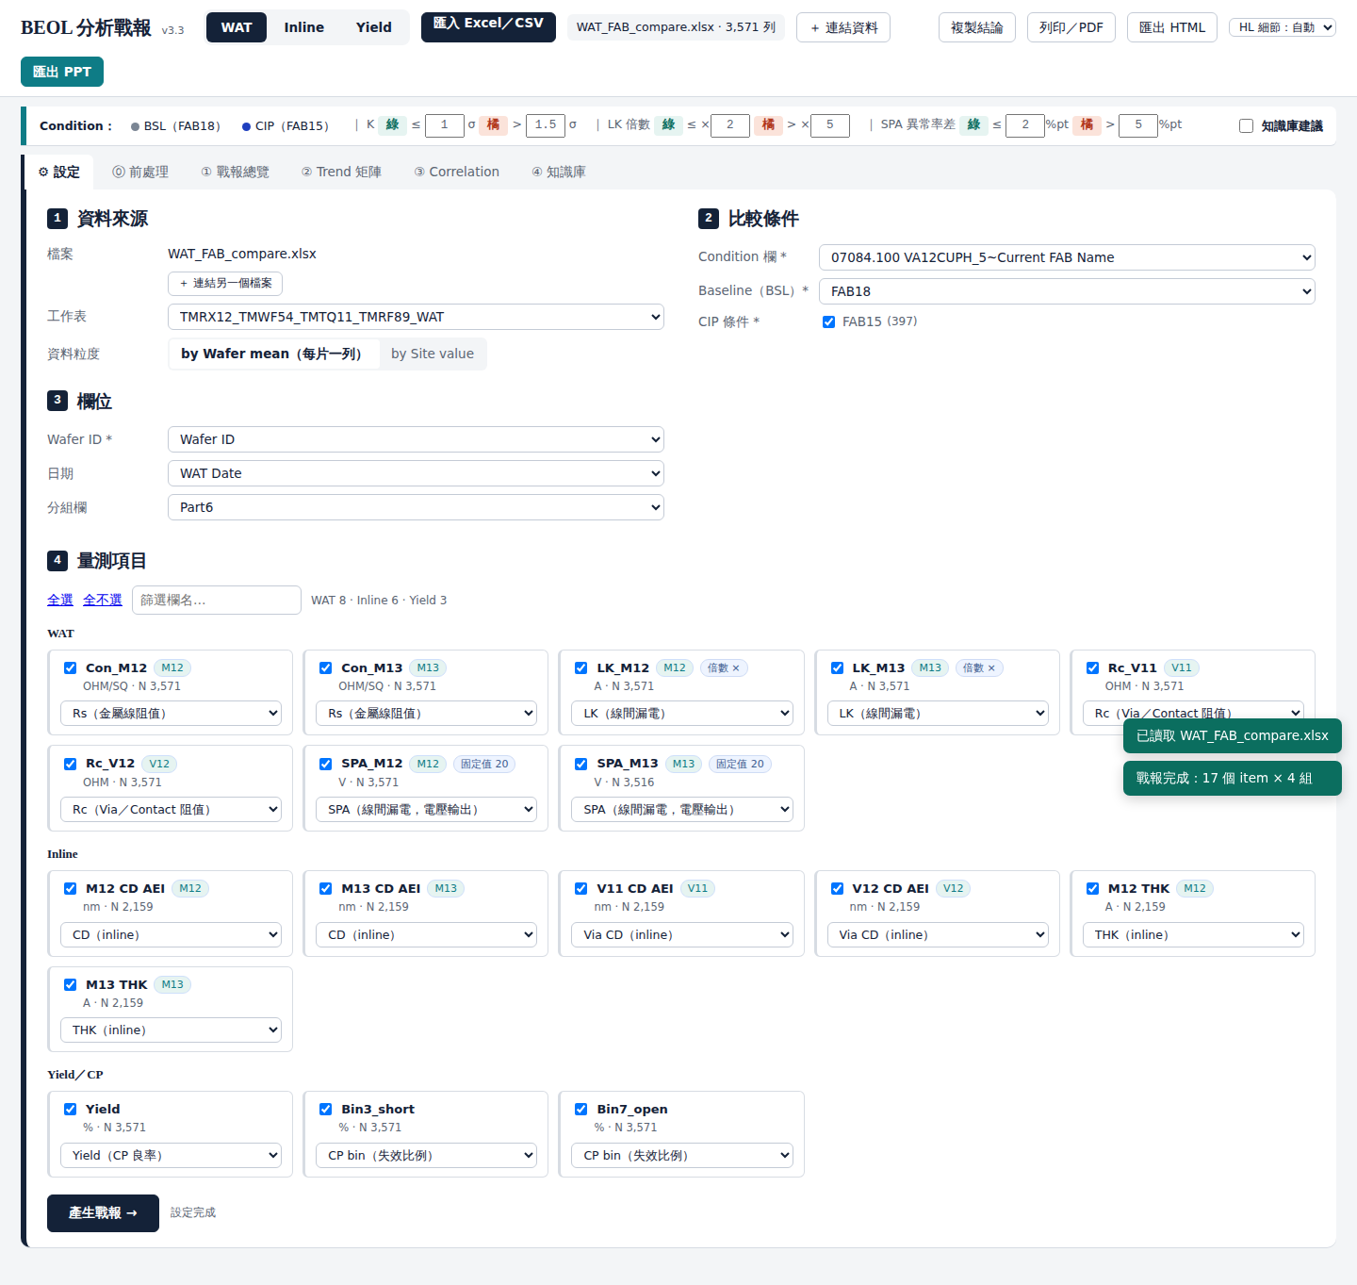
步驟 3 確認設定：四個區塊，自動判斷錯了才改
● 1 資料來源：工作表、資料粒度（by wafer mean／by site）
● 2 比較條件：Condition 欄、Baseline、要比的 CIP（可多選）
● 3 欄位：Wafer ID、日期、分組欄
● 4 量測項目：勾選要分析的 item，下拉改類別（Rs／LK／SPA／Rc／CD／THK／Yield／其他）
規則
Baseline 預設 = 樣本數最多、或名稱含 POR／BSL 的條件
CIP 預設 = 其他全部條件；可取消勾選
分組欄預設 = 2–60 個 level 的文字欄（例：Part6）
「其他」類別：點燈但不做配對（例：THK_R、_SD 這類衍生統計）
改完任何設定都要按「產生戰報 →」
門檻
在戰報頁上方的 Condition 列直接改：K 綠 ≤ 1σ、橘 > 1.5σ；LK 倍數 ×2／×5；SPA 異常率差 2／5 %pt；變異 σ 倍數 ×1.3／×1.6。改完即重算，設定會記在這台電腦。
設定頁（整頁）
5

Slide 6
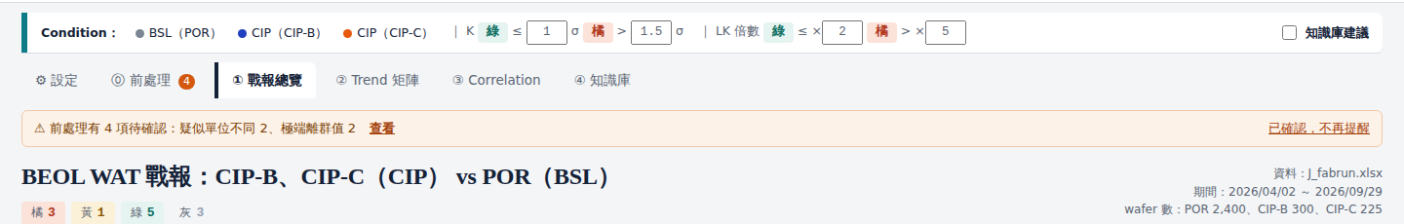
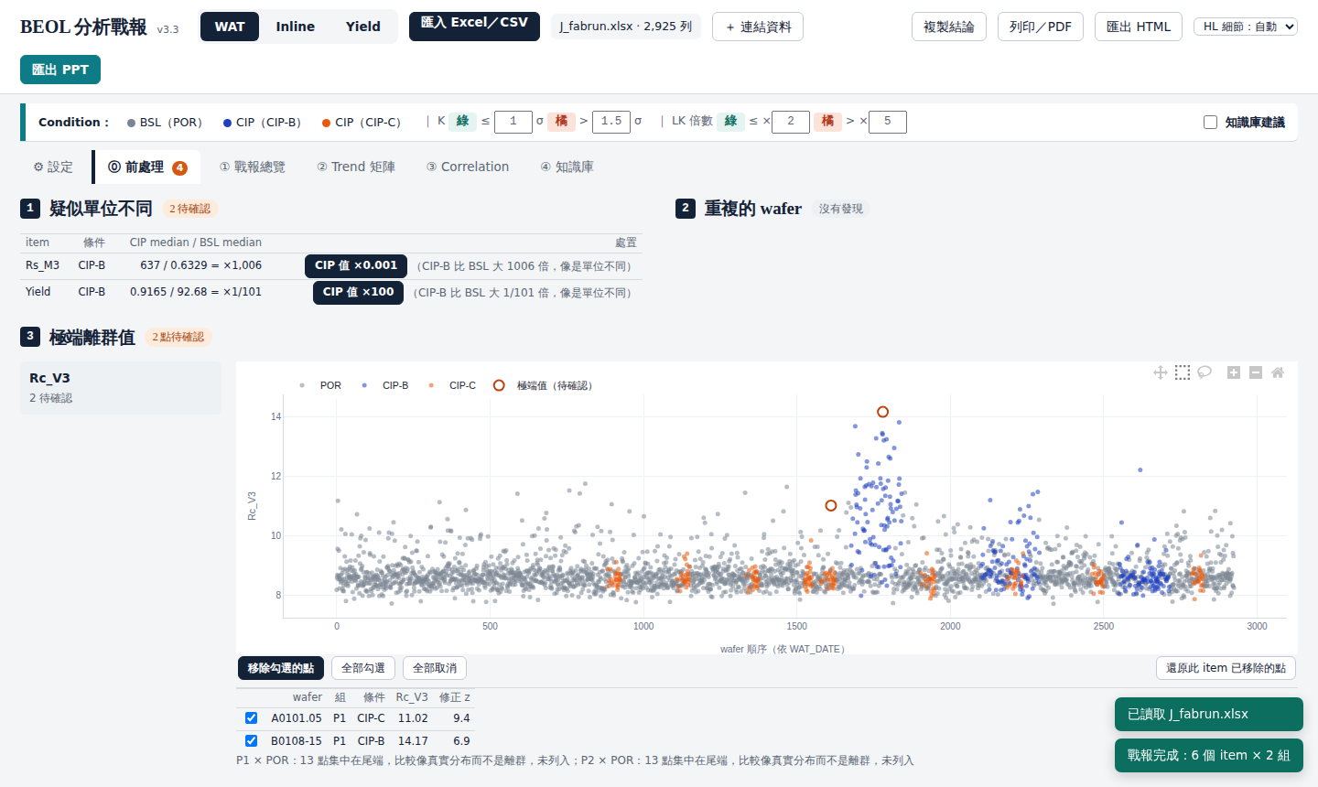
步驟 4 前處理：系統只預警，刪不刪由你決定
● 戰報頂端出現橘色橫幅「前處理有 n 項待確認」→ 點「查看」
● 三個區塊：疑似單位不同、重複的 wafer、極端離群值；處理後整份戰報自動重算
● 沒有問題時三個區塊都顯示「沒有發現」，可以跳過
怎麼處置
區塊 | 動作
疑似單位不同 | 按「CIP 值 ×0.001」一鍵換算；只動該 CIP；可取消
重複的 wafer | 保留全部／取平均／保留第一列／全部移除
極端離群值 | 勾選 → 「移除勾選的點」；只把該 wafer 的該 item 設空；圖上可點或框選加入；「還原」可回復
戰報頁的待確認橫幅
判定：同組同條件內 |修正 z| > 6（MAD）；尾端成群的點視為真實分布，不列入。K-shift 仍用平均值。
前處理分頁（範例：Rs 單位 ×1000、Yield 小數）
6

Slide 7
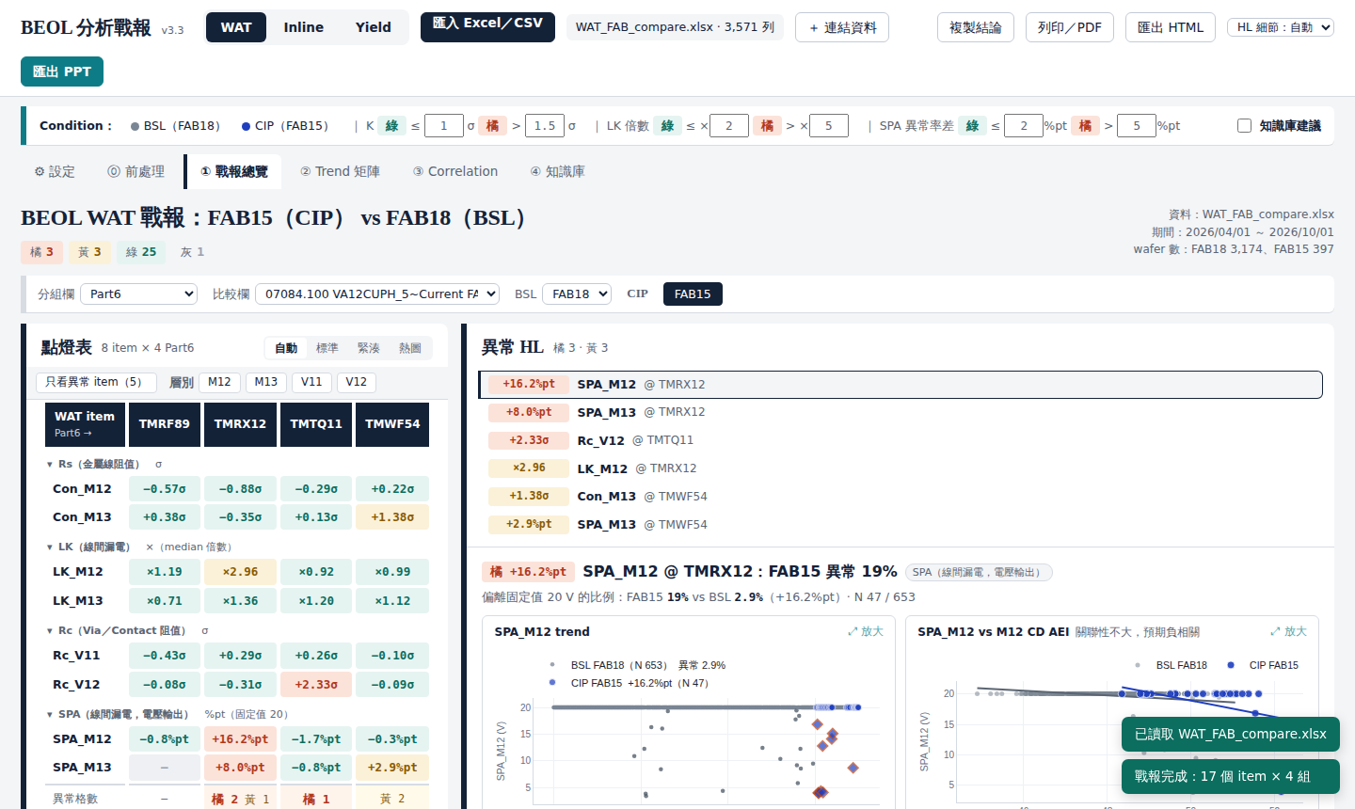
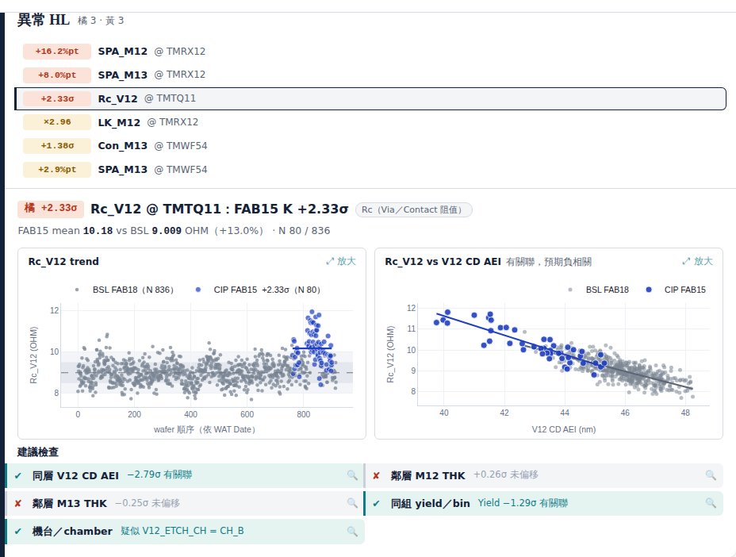
步驟 5 讀戰報：點燈表看全貌，HL 清單看順序，建議檢查看下一步
● 左：點燈表 數字 = 偏移量（σ、倍數、%pt），顏色 = 燈號；點格子開 trend 視窗
● 右：異常 HL 橘燈在前；點一列看細節：數字、trend、配對圖、建議檢查
● 建議檢查：✔ 有對上 △ 關聯弱 ✘ 未對上 ○ 缺資料（點 🔍 進檢查視窗）
HL 細節
戰報總覽（WAT 模組）
7

Slide 8
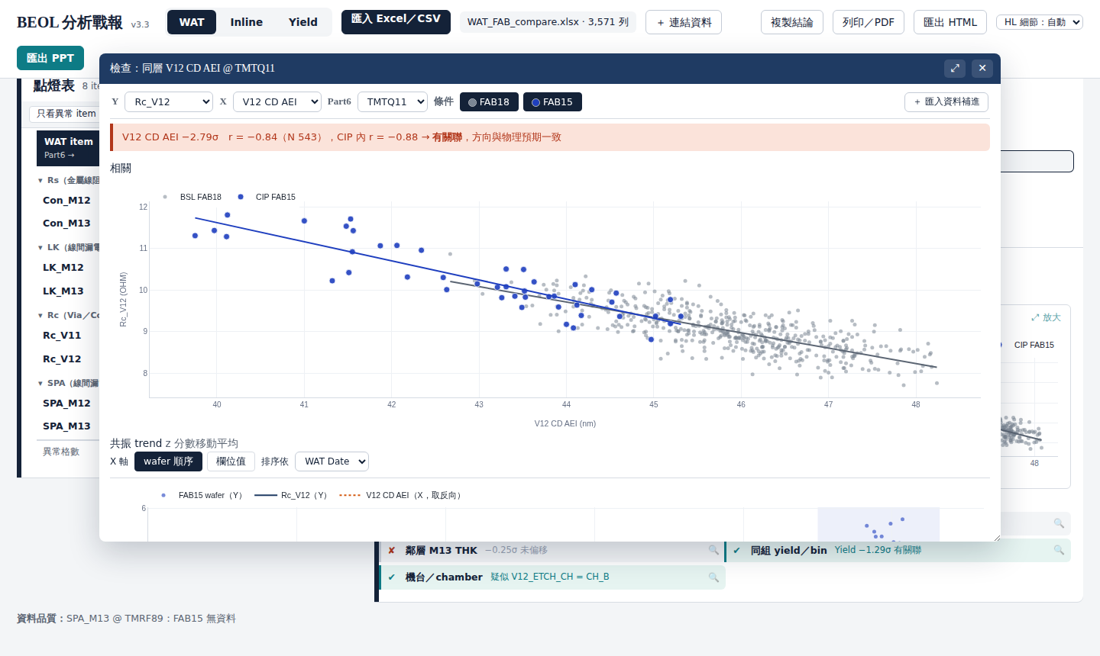
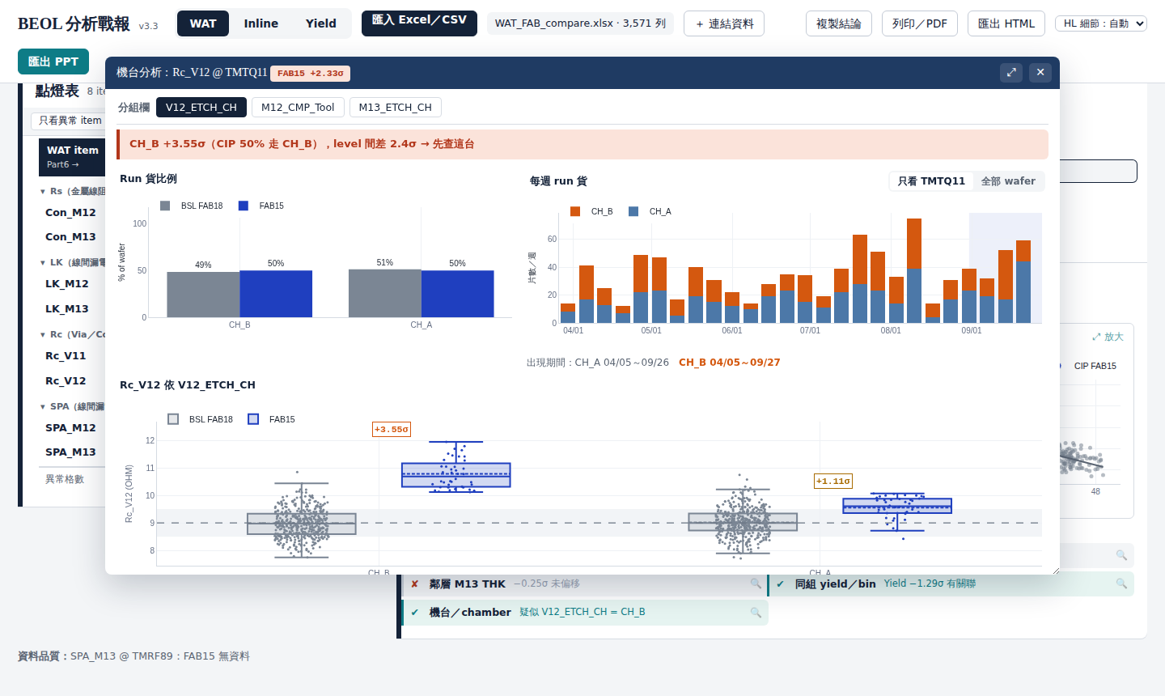
步驟 6 深入檢查：檢查視窗與機台分析
● 🔍 檢查視窗：Y／X 任選欄位、分組下拉、條件膠囊；上圖相關、下圖共振 trend（z 分數）
● 機台列的 🔍：機台分析視窗：run 貨比例、每週 run 貨、各機台 box plot＋K
● 缺資料：「＋ 匯入資料補進」或上方「＋ 連結資料」，以 wafer id 自動合併，視窗自動重開
檢查視窗
機台分析視窗
機台欄名帶層別時優先掃同層（Con_TM2 → TM2 的 CMP／etch 機台）；只有別層機台時會寫「本層機台資料未提供」，請連結該站點的機台履歷。
8

Slide 9
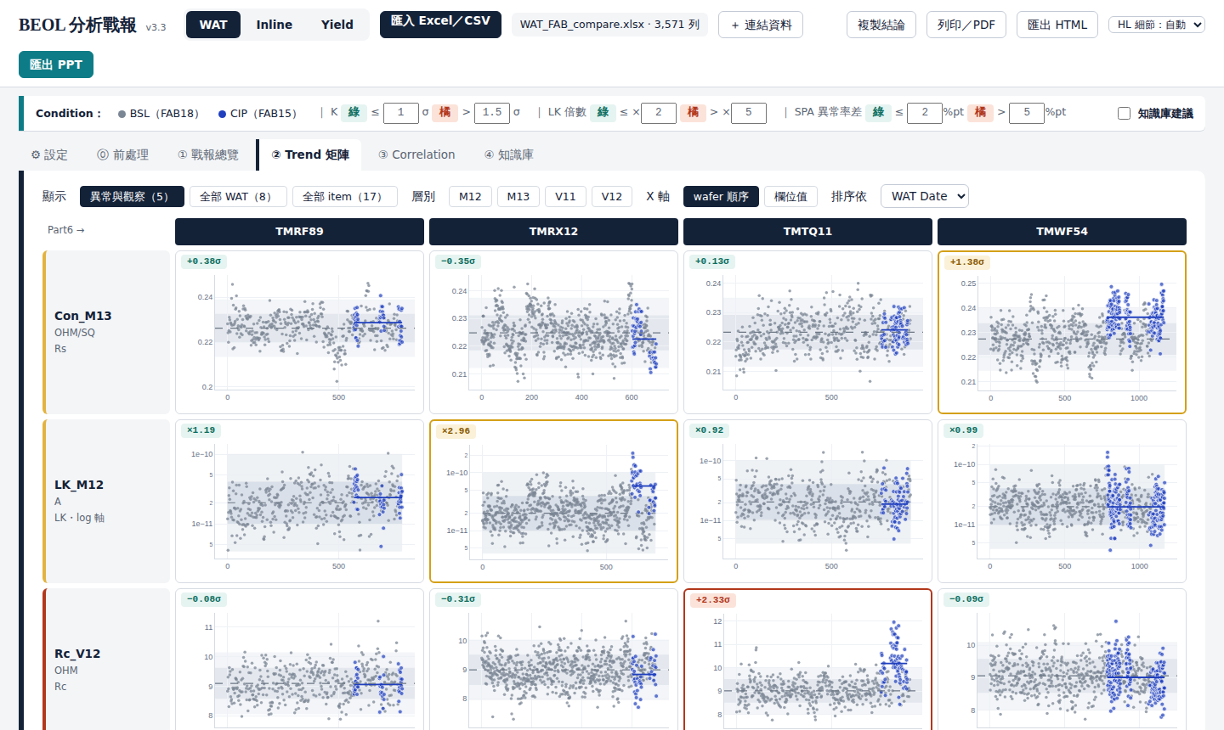
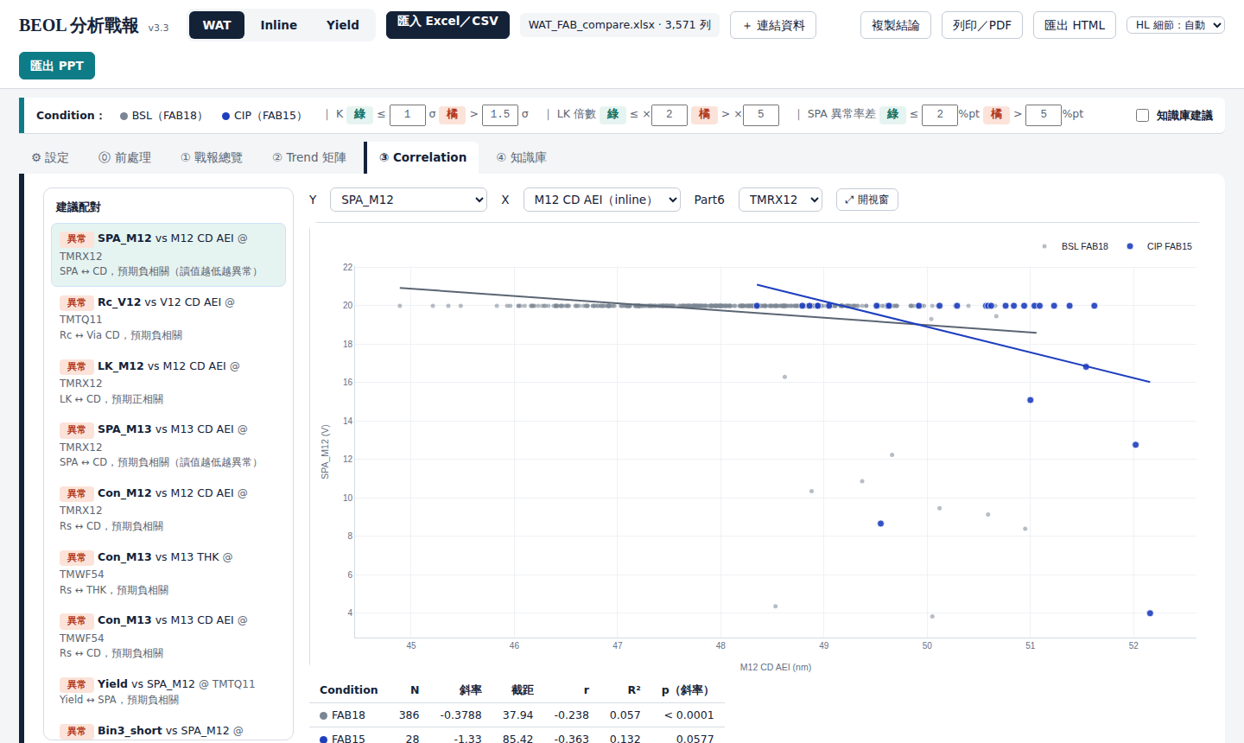
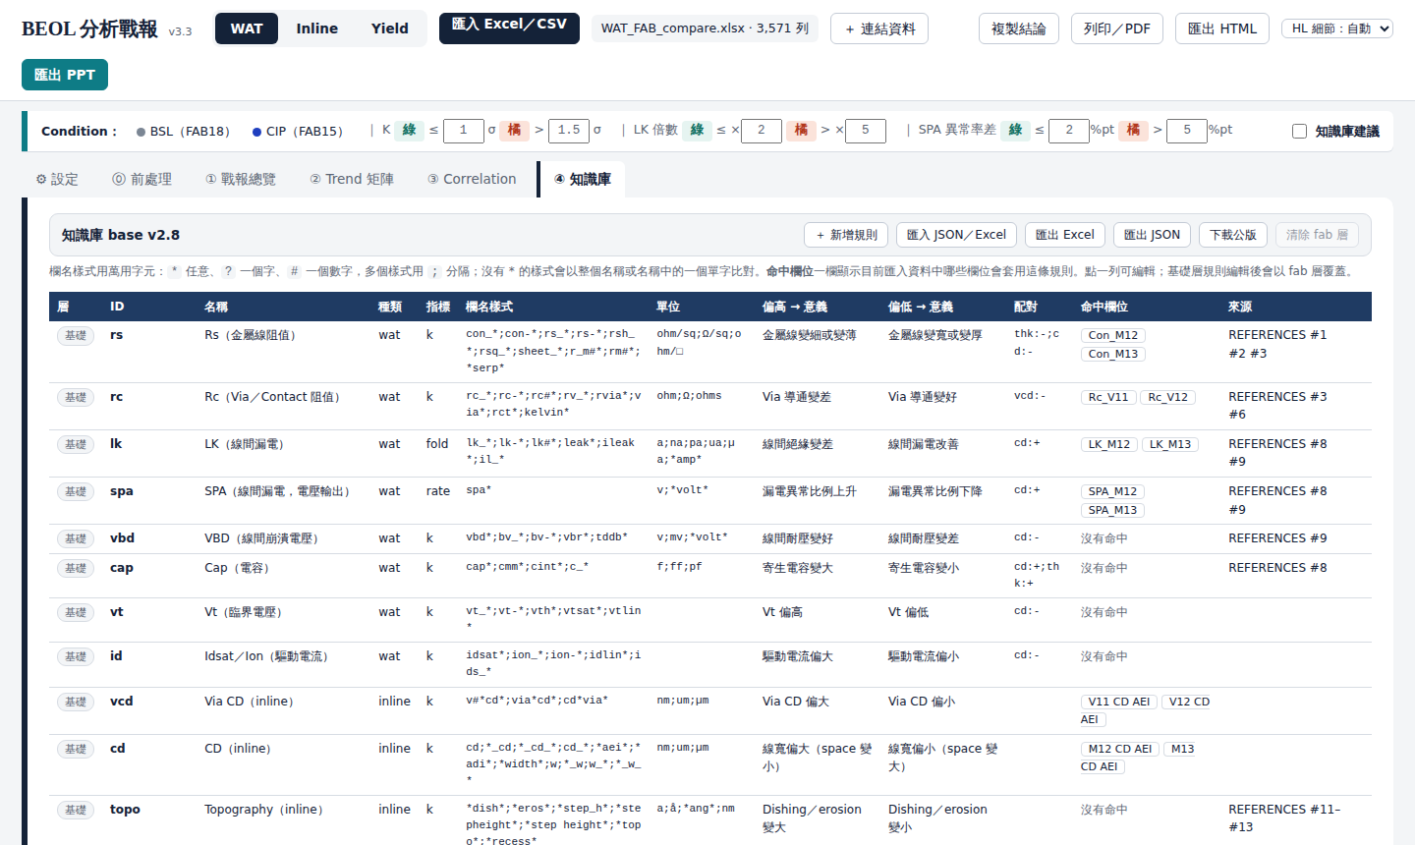
步驟 6（續） Trend 矩陣、Correlation、知識庫
● ② Trend 矩陣：全部 item × 組；X 軸預設 wafer 順序，可改排序欄或欄位值
● ③ Correlation：自動配對（異常優先）；右側可自選 X／Y
● ④ 知識庫：Condition 列的「知識庫建議」開關預設關；開啟後建議檢查加入物理機制
Trend 矩陣
Correlation
知識庫
浮動視窗
模組切換
點任何圖都開浮動視窗：拖標題列移動、拉右下角縮放、⤢ 最大化、Esc 關閉最上層；可同時開多個比對。
上方 WAT／Inline／Yield 按鈕切換模組；每個模組有自己的點燈表、HL 與門檻。沒有該類 item 時按鈕反灰。
9

Slide 10
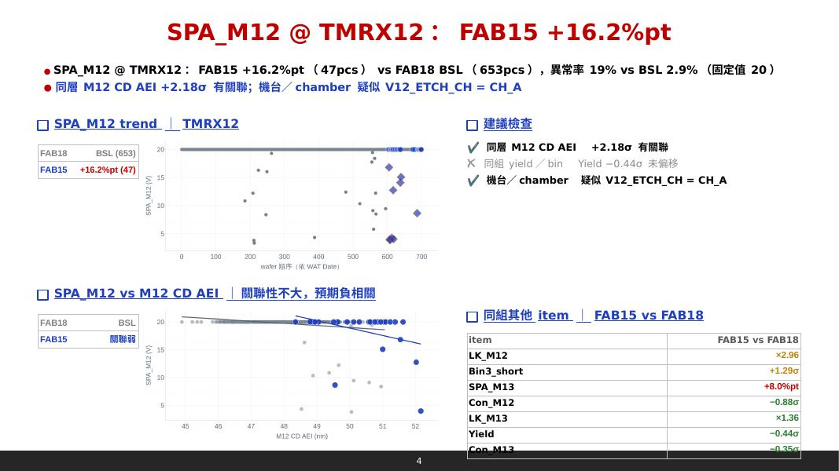
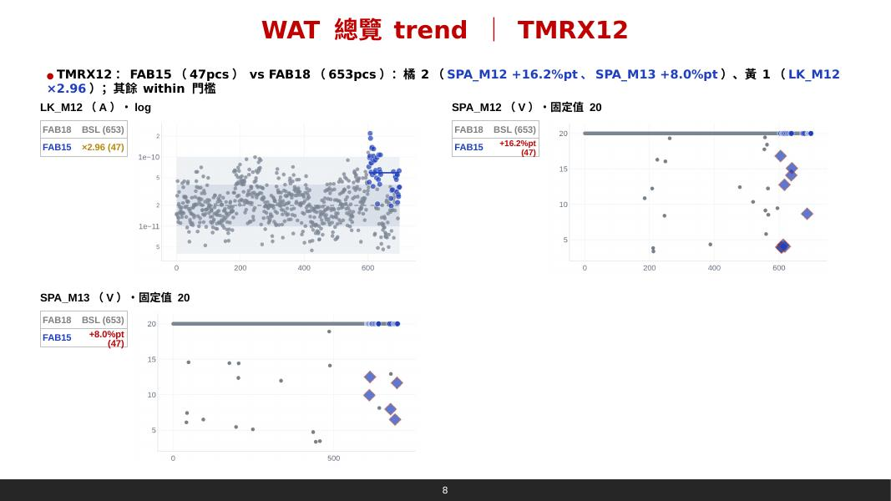
步驟 7 匯出：PPT、HTML、PDF、結論文字
● 匯出 PPT：封面 → 點燈表 → HL 總表 → HL 細節 → 總覽 trend（異常 2×2、綠燈 3×3）→ 結論；「HL 細節」下拉選自動／只橘燈／全部
● 匯出 HTML：單一檔案、圖嵌成 PNG、可直接寄送
● 複製結論：純文字貼到 mail／chat；列印／PDF 用瀏覽器列印
上方功能列
PPT：HL 細節頁
PPT：總覽 trend 2×2
10

Slide 11
補充 連結第二份資料：機台履歷、inline、yield
● 上方「＋ 連結資料」或檢查視窗「＋ 匯入資料補進」
● wafer id 自動對應（UAB123-01 ↔ UAB123.01）；長表自動轉寬表；多列自動壓成每片一列
● 配對率顯示在設定頁「連結檔」；低於 50% 會提示；可隨時「移除」
【截圖：請補：連結資料後的設定頁】
【截圖：請補：檢查視窗匯入後自動重開】
建議順序：主檔（WAT 或 inline）→ 連結機台履歷 → 連結另一模組的資料。連結後 K 值不變，只多出可對照的欄位。
11

Slide 12
常見狀況與處理
狀況 | 原因 | 處理
格子是灰色「—」 | CIP 或 BSL 沒有資料、BSL σ = 0、樣本不足 | 資料品質列會寫原因；補資料或換分組
K 顯示 >+10σ | 多半是單位不同（×1000）或小數 vs 百分比 | 前處理分頁一鍵換算
wafer 數比預期多 | 同一 wafer id 多列 | 前處理 → 重複的 wafer → 取平均
HL 的 CIP 少於 5 片 | 樣本太少 | 細節頁會標 ⚠；結論保守看待
建議檢查寫「本層機台資料未提供」 | 只有別層的機台欄 | 連結該站點的機台履歷
期間沒顯示、trend 只能依 wafer id 排 | 日期欄沒被辨識 | 設定頁第 3 區塊指定日期欄；格式見步驟 2
匯出 PPT 失敗（lite 版） | 沒有網路、程式庫沒載入 | 改用完整版 BEOL_Report.html
建議檢查裡沒有 inline／yield 列 | 資料裡沒有同層 inline 或 yield 欄 | 連結 inline／yield 檔；或接受「缺資料」
12

